Slide 1
Quels besoins pour une participation sociale adéquate? Un budget de référence pour le Luxembourg
Anne Franziskus, STATEC
Division statistiques sociales, Unité conditions de vie

Slide 2
Plan de la présentation
Introduction
Résultats
Analyses
Réception du projet et suite des travaux

Slide 3
I. Introduction

Slide 4
Question de départ
De quoi a-t-on besoin au minimum pour vivre décemment au Luxembourg et pour participer activement à la vie en société?
Un budget de référence
Notes:
Question fondamentale du projet – donc pour ne pas être considéré comme pauvre.

Slide 5
Point de départ
« La dignité humaine est inviolable »
(Article 1, Charte des droits fondamentaux de l’Union européenne)
Notes:
Question est très intimement liée à la reconnaissance de l’article 1 dela charte des droits fondamentaux.

Slide 6
Indicateurs européens
Taux de risque de pauvreté ou d’exclusion sociale (Europe -2020), taux de risque de pauvreté, taux de privation matérielle grave et pourcentage de personnes qui habitent dans des ménages à très faible intensité de travail, 2003-2016
Source: STATEC (en collaboration avec le LISER), EU-SILC
Notes:
Il y a différentes manières de répondre à la question. L’UE dispose d’une série d’indicateurs pour comprendre qui est pauvre. Ces indicateurs sont très utiles pour le niveau macro, mais ne nous informent pas sur les besoins concrets.

Slide 7
Qu’est-ce qu’un budget de référence?
Un ensemble de paniers de biens et de services qui représentent un certain standard de vie dans une société donnée (Bradshaw et al. 2008; Storms et al. 2013)
Objectif = de calculer un montant concret pour différents types de ménage

Slide 8
Qu’est-ce qu’un budget de référence?
Approches différentes mais
3 étapes principales:
  Définir le standard de vie visé
  Définir des paniers de biens et de services
  Calculer le prix de ces paniers
Dans le cas du Luxembourg: un niveau de vie minimum pour participer activement à la société
Permettre aux individus d’accomplir leurs différents rôles et fonctions sociales (familiers, professionnels, etc.)

Slide 9
Cadre du projet
Durée début 2014 – début 2016
Projet effectué par le STATEC en coopération avec le Ministère de la Famille, de l’Intégration et à la Grande Région
  Comité de pilotage (STATEC, MF, Caritas, IGSS, Ligue médico-sociale, Co-labor)
Deux parties:
  Étude qualitative préparatoire (Franziskus 2014)
  Développement du budget de référence à proprement parler
Projet pilote du STATEC (Borsi et al. 2010)

Slide 10
Projets européens
Intérêt grandissant pour la méthode de la part de
  Commission européenne, EMIN, chercheurs…
Deux projets parallèles
  ImPRovE (FP7): 7 pays, 2012-2016
  EU Reference Budgets Network Pilot Project: 28 pays, 2014-2015
Objectif = Développer une méthodologie transnationale qui permette de construire des budgets de référence selon les mêmes principes de départ

Slide 11
Pourquoi est-il utile d’avoir un budget de référence?
Contextualiser les indicateurs (européens) sur la pauvreté et la privation
Faire des comparaisons avec les seuils minima
Evaluer adéquation des systèmes de protection contre la précarité
Développer des programmes de conseil budgétaire pour les ménages en situation de difficulté financière

Slide 12
Cadre théorique
De quoi une personne/un ménage a-t-il besoin pour satisfaire ses besoins essentiels pour participer adéquatement à la vie en société?
Théorie des besoins universels (Doyal & Gough 1991)
Deux besoins universels
  Bon état de santé
  Autonomie d‘action
Les besoins intermédiaires pour satisfaire ces deux besoins universels varient dans le temps et dans l’espace
11 besoins intermédiaires (Doyal & Gough 1991:157-158)

Slide 13
Les paniers du budget de référence
Alimentation saine
Logement
Soins de santé
Vêtements
Vie sociale
Sécurité dans l’enfance
Mobilité
Life long Learning
Hygiène personnelle

Slide 14
Principes méthodologiques
Méthode européenne: ‘Approche mixte’
3 sources de données pour définir le contenu des paniers
  Standards légaux internationaux et nationaux
  Recherches scientifiques et savoir d’expert
  Focus groups
    Aider à construire certains paniers (vie sociale)
    Vérifier acceptabilité sociale des paniers
Deux séries de focus groups
  3 focus groups pour vérifier hypothèses de base du projet et discuter panier alimentation (décembre 2014)
  3 focus groups pour discuter paniers vie sociale, besoins des enfants et lifelong learning (avril-mai 2016)

Slide 15
Choix-clés
Calcul du budget pour quatre types de ménages
  Célibataires (h/f)
  Couple sans enfants
  Célibataires avec 1 enfant
  Couple avec 2 enfants
Hypothèses de base concernant les personnes de référence
  Personnes en bonne santé
  Savent faire des choix rationnels
  Adultes sont actifs à plein temps (40-45 ans)
  1 enfant en âge d’école fondamentale (10 ans)
  1 enfant en âge d’école secondaire (14 ans)

Slide 16
Méthode du pricing
Principe de base:
  Les produits et prix doivent refléter le niveau inférieur de la consommation (prix les moins ou 2e moins chers) tout en garantissant une certaine flexibilité
  Produits et prix principalement sélectionnés dans la base de données Indice des prix à la consommation (IPC) du STATEC
    ≠ forcément les prix les moins chers, mais reflétant ce niveau bas de la consommation
    Prix qui ne figurent pas dans l’IPC: recherches sur internet
    Prix réglementés (transports publics)

Slide 17
Exemple panier hygiène
Tableau 1: Contenu du panier ‘soins du corps et des mains’, hygiène personnelle
Tableau 2: Budget global pour les soins du corps et des mains par type de ménage

Slide 18
II. Résultats

Slide 19
Budgets totaux
Tableau 3: Budget de référence global par type de ménage, niveau janvier 2016

Slide 20
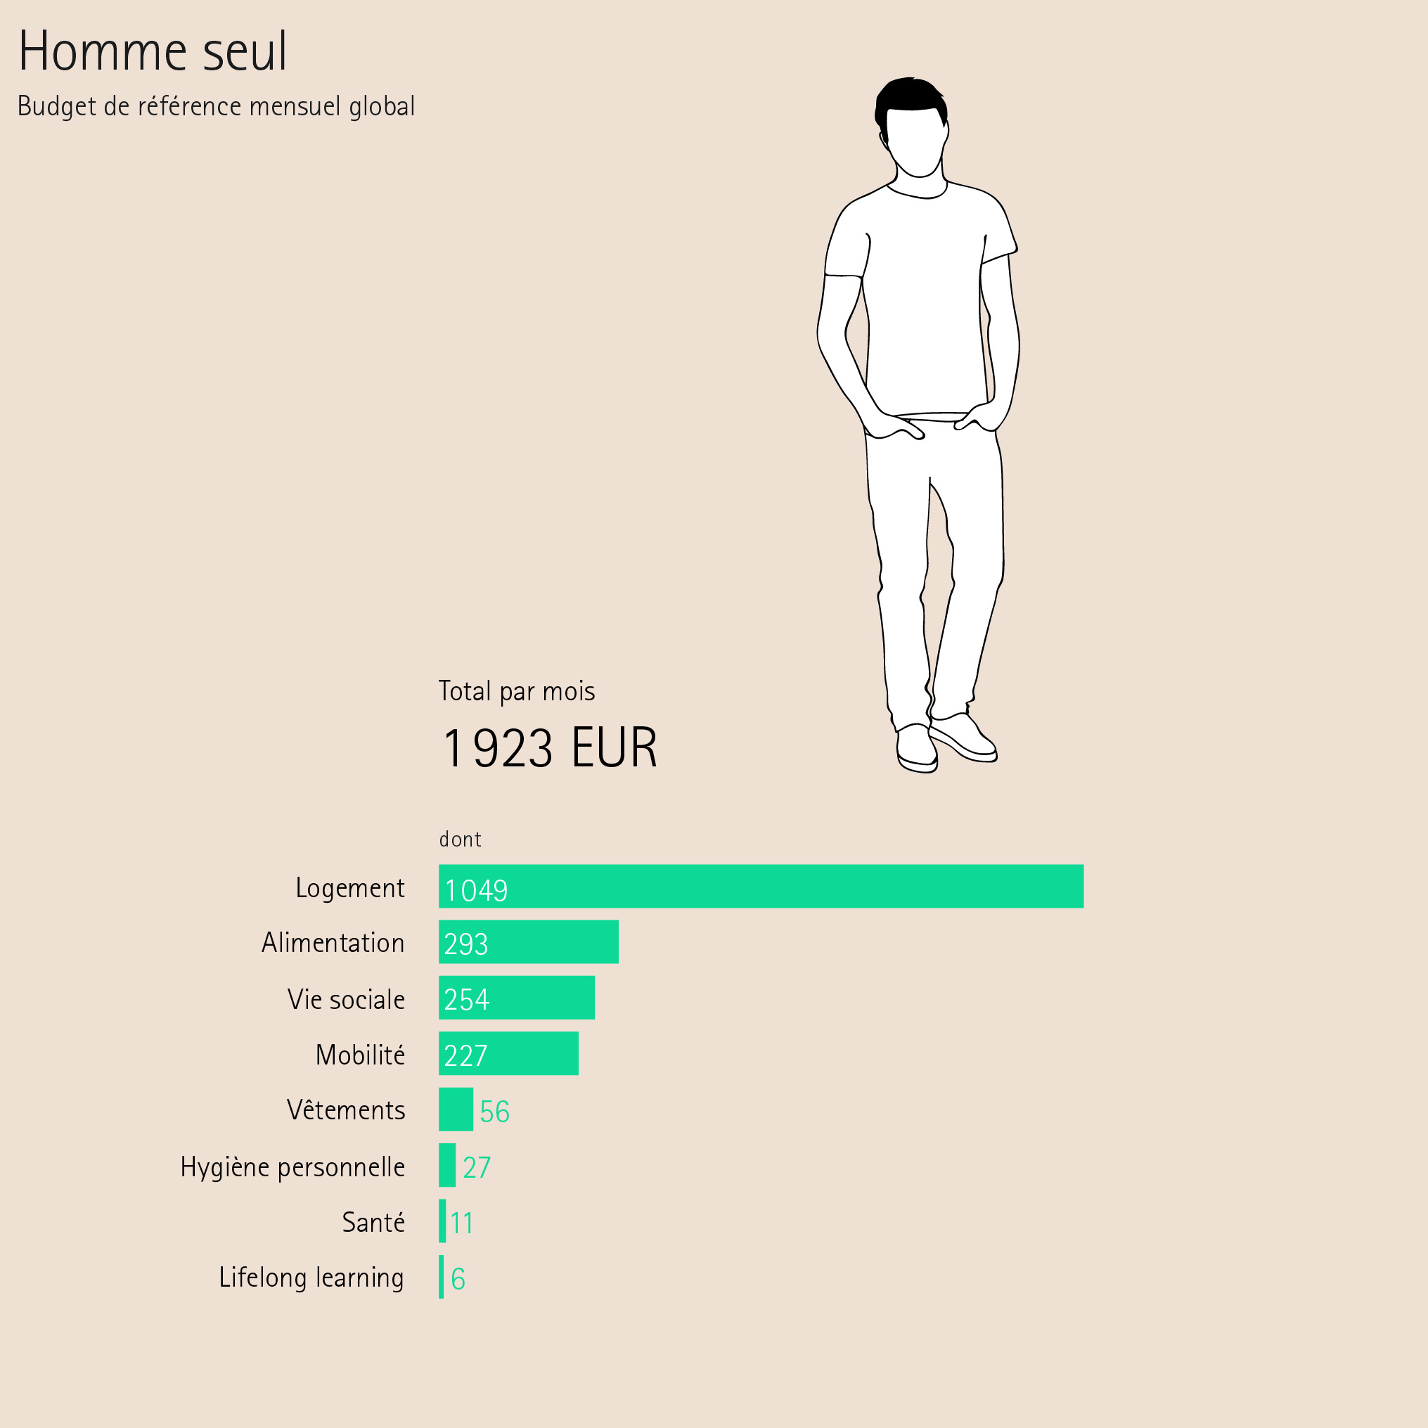
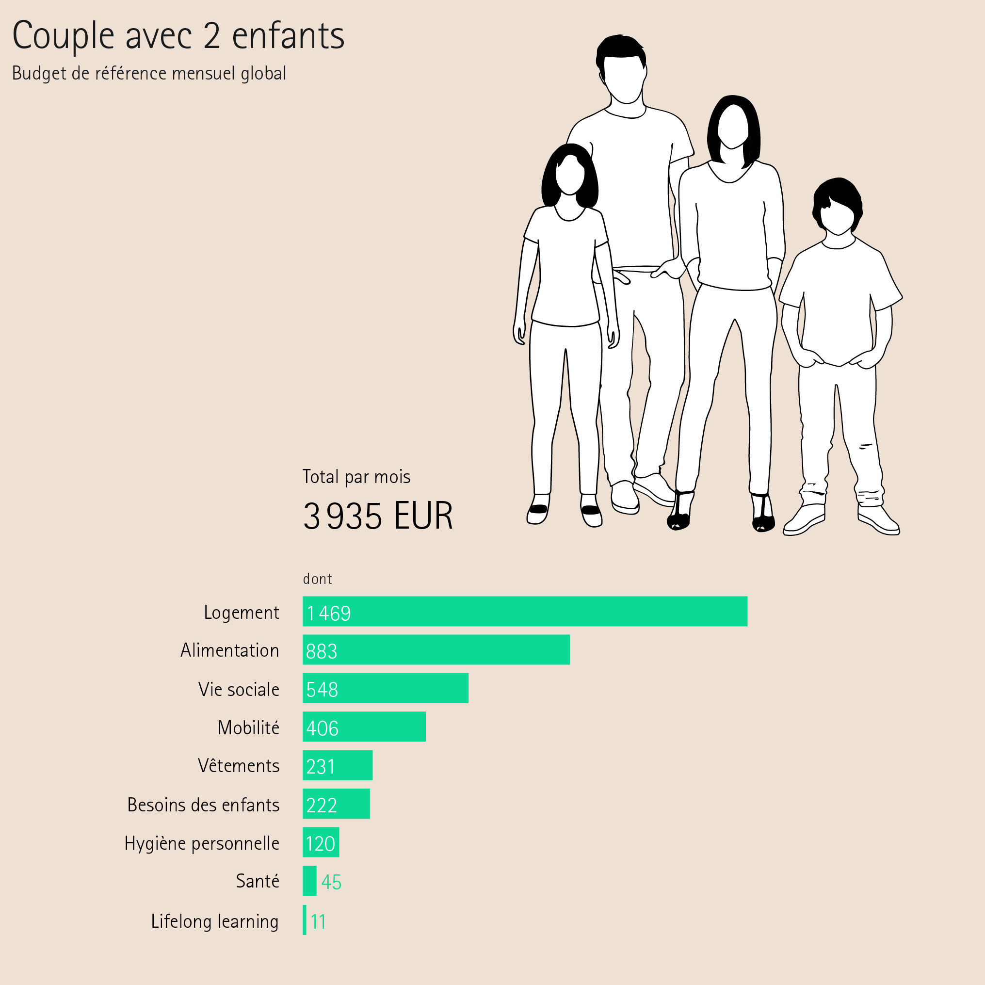
Résultats
Graphique 1: Budget global d’un homme seul
Graphique 2: Budget global d’un couple avec 2 enfants

Slide 21
Le loyer
Tableau 4: Surfaces médianes et moyennes
des résidents du Luxembourg, RP2011
Etape 1: Déterminer la surface du logement
  Référence = la surface médiane des locataires pour les différents types de ménage (1 adulte, 2 adultes, etc.) du recensement de la population

Slide 22
Loyer
Etape 2: Déterminer le coût du logement
  Loyers médians des logements de référence
Tableau 5: Loyers moyens et médians par surface
Tableau 6: Loyers retenus pour le budget de référence

Slide 23
Loyer
Graphique 3: Evolution du coût du loyer
selon l’indice logement et l’indice des loyers annoncés
Etape 3: Ajustement au niveau de janvier 2016 par l’indice des prix annoncés (Observatoire de l’Habitat)
Tableau 7: Loyers finaux du budget de référence

Slide 24
Autres coûts du logement
Energie (chauffage et électricité)
Taxes communales (poubelle, taxes de l’eau…)
Entretien du logement (nettoyage, réparations)

Slide 25
Coût global du panier logement
Tableau 8: Budget global panier logement par type de ménage

Slide 26

Le panier vie sociale
« Toute personne a droit au repos et aux loisirs et notamment à une limitation raisonnable de la durée du travail et à des congés payés périodiques » (Déclaration universelle des droits de l’homme, art.24)
Repos et loisirs ont des effets positifs sur le bien-être (Iso-Aloha 2005)
Mais: pas de recommandations ou
normes par rapport aux loisirs
  Que faut-il inclure au minimum?
Consultation des focus groups pour déterminer le contenu

Slide 27
Budget mensuel vie sociale
Tableau 9: Budget global pour la vie sociale par type de ménage

Slide 28
Budget fêtes et cadeaux
Tableau 10: Composition du panier fêtes et cadeaux
Tableau 11: Budget total fêtes et cadeaux
par type de ménage

Slide 29

Budget fêtes de fin d’année
Tableau 12: Budget disponible pour fêtes de fin d’année pour une famille de 4 personnes

Slide 30
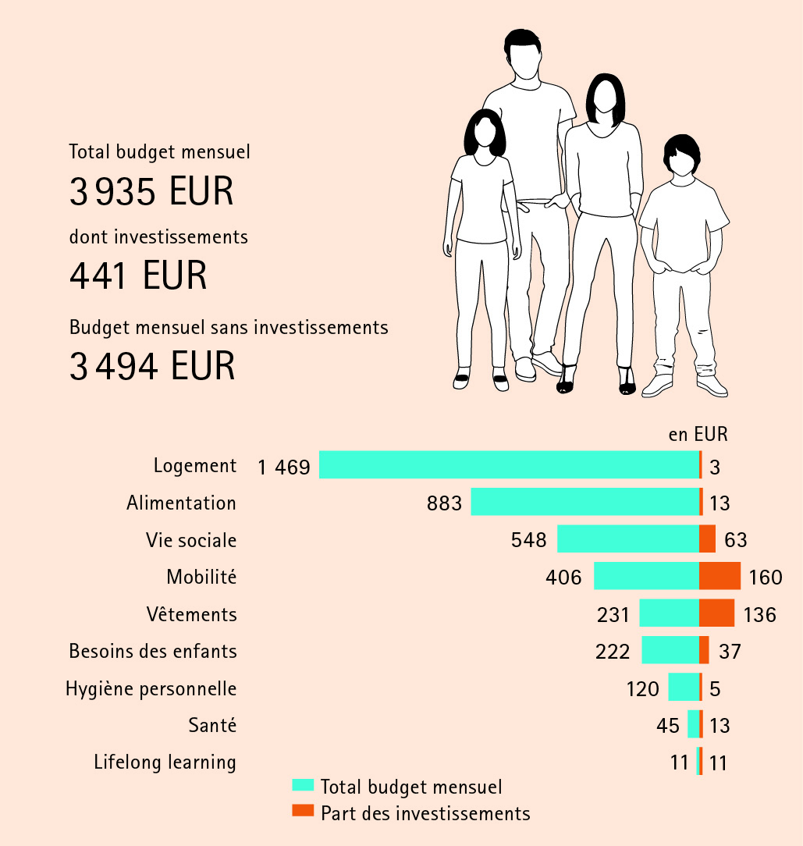
Investissement et amortissement des biens durables
Graphique 4: Part des investissements dans le budget d’une famille de 4 personnes

Slide 31
III. Analyses

Slide 32
Le seuil de risque de pauvreté
Tableau 13: Comparaison du budget de référence au seuil de risque de pauvreté
Graphique 5: Le budget de référence en 100% du seuil de risque de pauvreté

Slide 33
Le salaire social minimum non qualifié (SSM)
Tableau 14: Total du SSM non qualifié net et transferts sociaux par type de ménage
Tableau 15: Comparaison du budget de référence au SSM net non qualifié et transferts sociaux

Slide 34
Le revenu minimum garanti (RMG)
Tableau 16: Structure des minima sociaux, RMG et allocations diverses
Tableau 17: Comparaison du budget de référence aux minima sociaux
Graphique 6: Le budget de référence en %
des minima sociaux

Slide 35
IV. Réception du projet et suite des travaux

Slide 36
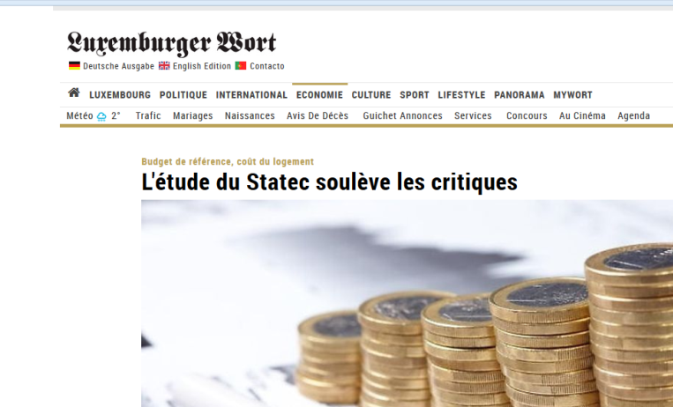
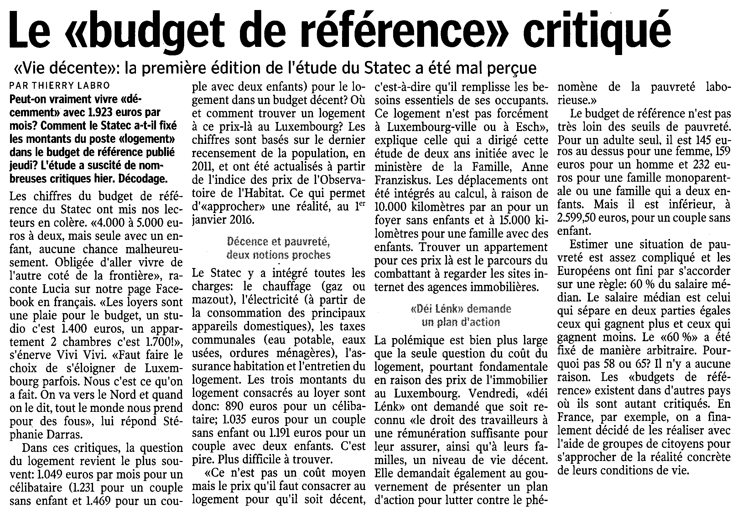
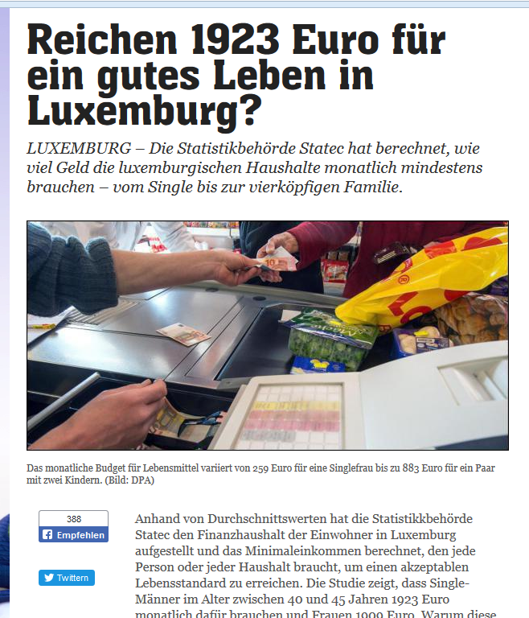
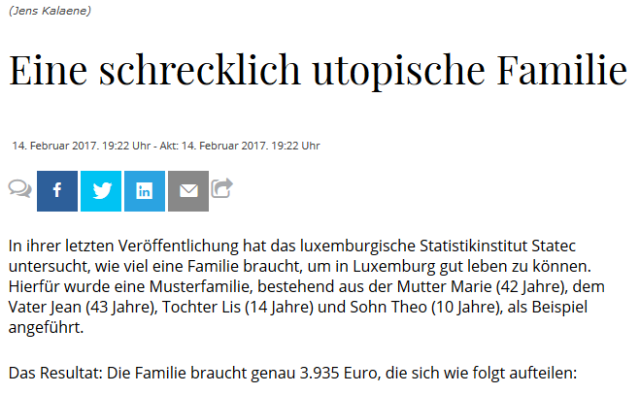
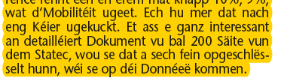
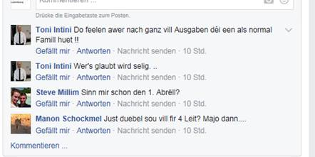
Réception mitigée du budget de référence

Slide 37
Utilisation concrète du budget de référence
Intérêt de la part de plusieurs associations / administrations d’utiliser (LISKO, Office social Esch)
Le budget de référence peut être utilisé pour les travaux des services sociaux (Autriche, Norvège, Suisse, Suède, Belgique…).
  Calculateurs de budget
    CEBUD https://www.cebud.be/budgetcalculator
    REMI (Belgique)
Besoin d’adapter le budget à d’autres types de ménage
  Petite enfance
  Troisième âge
  Personnes non actives

Slide 38
Exemple LISKO, Croix-Rouge
Tableau 17: Calcul budget loyer pour la garantie LISKO
Source: LISKO

Slide 39
Suite du projet
Une mise à jour régulière est prévue par l’indice des prix à la consommation (STATEC)
  Sauf logement (indice Observatoire de l’Habitat)
L’intervalle et la période de référence sont encore à définir
Eventuellement en 2019: une révision plus complète du budget de référence pour prendre en compte les changements induites par les politiques sociales
Continuer travaux sur les paniers (ajouter autres types de ménage etc.)
Continuation des travaux au niveau européen avec la relance de la plate-forme européenne sur les budgets de référence http://referencebudgets.eu/

Slide 40
Conclusions
La mise au point d’un budget de référence présente un nombre d’avantages
  Propose une approche complémentaire
  Permet de faire des analyses
  Peut être utilisé concrètement sur le terrain
  Nourrit le débat public et permet la participation des citoyens
Mais: le budget de référence n’est pas à confondre avec le budget d’une famille réelle
Il n’est pas figé dans du marbre
Il nécessite une mise à jour régulière

Slide 41

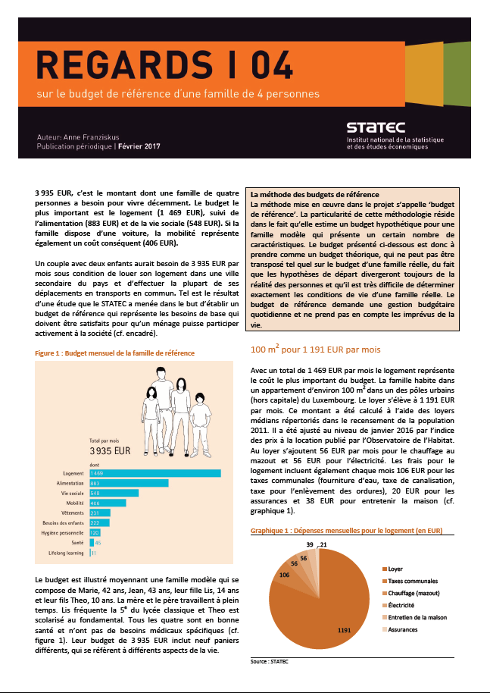
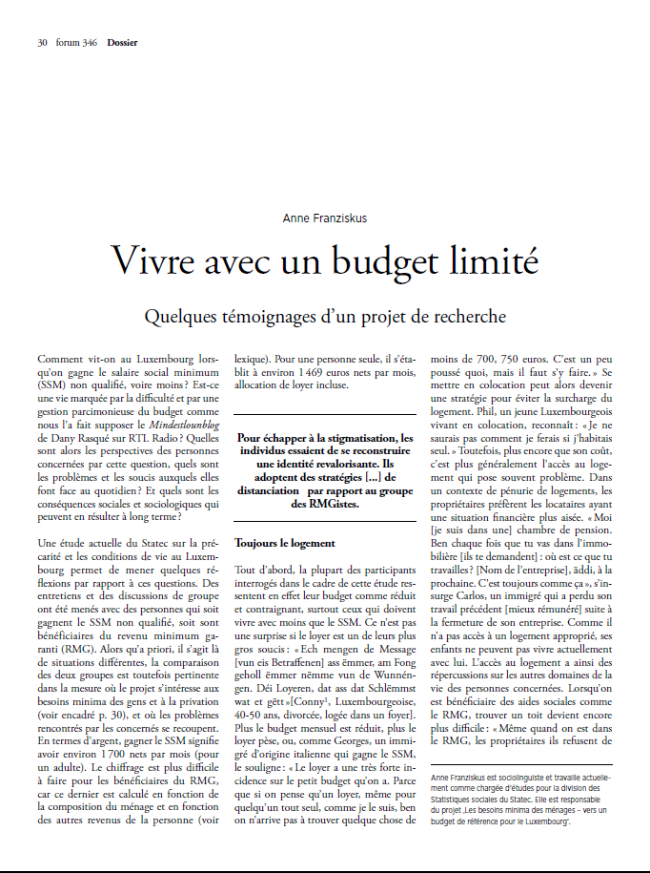
Pour en savoir plus

Slide 42
Pour en savoir plus sur le projet européen
Goedemé, T., B. Storms, T. Penne and K. Van den Bosch, Eds. (2015). The development of a methodology for comparable reference budgets in Europe - Final report of the pilot project. Pilot project for the development of a common methodology on reference budgets in Europe (contract no. VC/2013/0554). Brussels, European Commission.
Goedemé, T., B. Storms, S. Stockman, T. Penne and K. Van den Bosch (2015). "Towards Cross-country Comparable Reference Budgets in Europe: First Results of a Concerted Effort." European Journal of Social Security (EJSS) 17(1): 3-31.
www

Slide 43
Villmools Merci fir Är Opmierksamkeet!
Anne.franziskus@statec.etat.lu

Slide 44
Bibliographie
Borsi, L. et al., 2010. Rapport travail et cohésion sociale N°111, Luxembourg.
Bradshaw, J. et al., 2008. A minimum income standard for Britain, York: Joseph Rowntree Foundation.
Doyal, L. & Gough, I., 1991. A Theory of Human Need, Basingstoke: Macmillan.
Iso-Aloha, S.E., 2005. A psychological analysis of leisure and health. In J. T. Haworth, ed. Leisure and well-being. London/New York: Routledge, pp. 133–146.
Storms, B. et al., 2013. Towards a common framework for developing cross-nationally comparable reference budgets in Europe, Antwerp.

Slide 45
Etude qualitative
Connaître les expériences de personnes concernées par la précarité:
  Que signifie pour eux la notion de vie décente?
  Quelles sont leurs stratégies de compensation pour pallier les manques?
15 entretiens individuels suivant une mesure d’insertion RMG
Deux focus groups avec des personnes employées dans une entreprise sociale et bénéficiaires du RMG

Slide 46
De quoi a-t-on besoin pour vivre en dignité?
„En dezent an sozial aktivt Liewen. Jo also ech géif mol mengen wann ee mol säi Loyer bezuelt kritt, a seng Facturen bezuelt kritt, dass ee wéinstens roueg ka schlofen, säin Iessen huet fir de ganze Mount. Mee et wär och flott wann ee mol kéint mat senge Kanner awer iergend eppes kann ennerhuelen.“
« Une vie décente? C'est une personne qui n'a pas de problèmes pour payer le loyer, qui n'est pas toujours eh inquiétée qu'elle doit payer ses comptes et qui peut rester tranquille. »
Notes:
Pour des personnes en précarité, la participation active, ou vie décente

